Slide 1
人工智能大作业——三元组提取
第十组：张丽玮，陈欲晓，曾鸣，陈淋

Slide 2
01
任务描述
02
数据分析
内容
03
解决思路
04
思路总结
05
其他构想

Slide 3
任务描述
01

Slide 4
Given a sentence that describes the financial situation of a company in the past few years

Slide 5
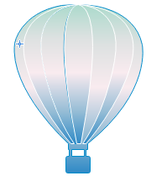
得到sentence及其相关信息，从中提取出正确的三元组
Eg:
2015年度，环球医疗实现营业收入21.97亿元，净利润6.59亿元。
‘times’ : [0]
‘values’ : [6,9]
‘words’ : [‘2015年度’，’，’，’环球’，’医疗’，’实现’，’营业收入’，’21.97亿元’，’，’，’净利润’，’6.59亿元’，’。’]
‘attributes’ : [5,8]
‘indexes’ : [0,7,745,623,20,1,2,7,1,2,10]
我们需要得到的输出：
‘results’ : [[0,5,6],[0,8,9]]
【2015年，营业收入，21.97亿元】
【2015年，净利润，6.59亿元】

Slide 6
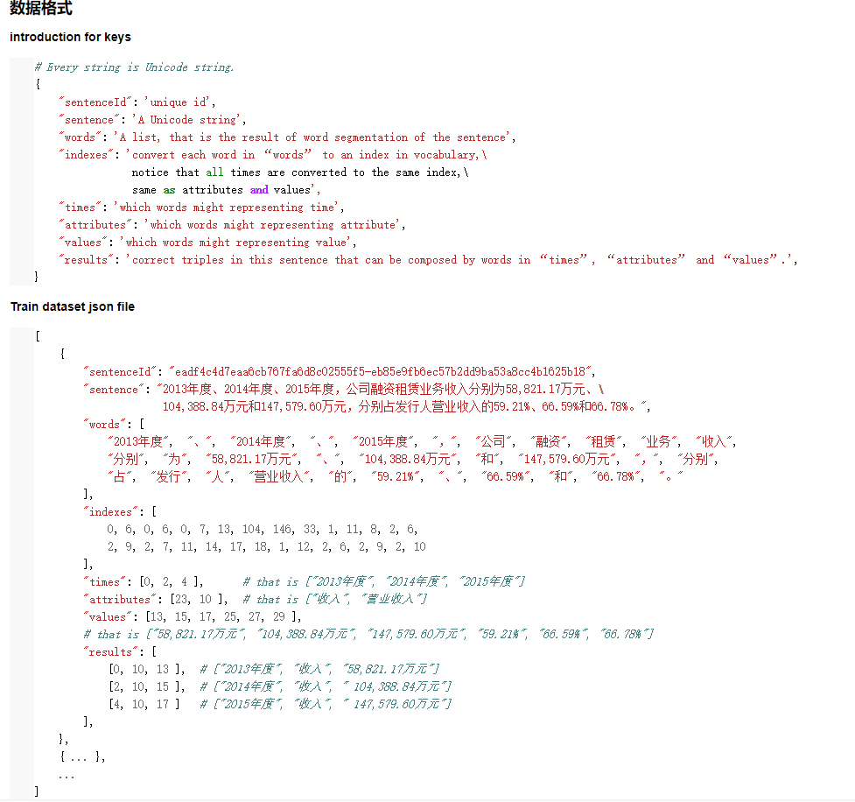

Slide 7
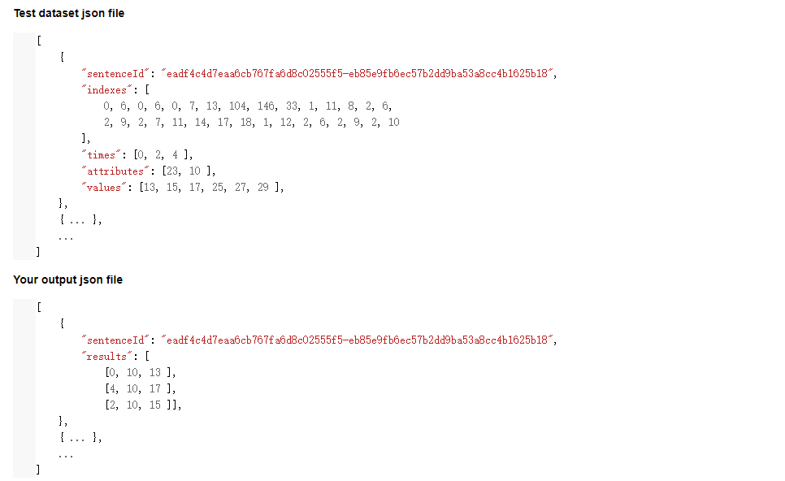
即：输入sentenceid\indexes\times\attributes\values信息，输出匹配的三元组列表

Slide 8
数据分析
02

Slide 9
数据情况
1.普通数据，times, values, attributes, 一一对应
2.不规则对应，如：只有一个values，n对1对n；只有一个times，1对n对n等
3.Times之间的包含，如：2012-2014年（2012年，2013年，2014年）等
4.对比度的词语，如：占比，增长等需要排除
5.可以拆分两句话的对应，如：x年利润xx亿元，x年营业额xx亿元
6.无输出结果
……

Slide 10
数据情况
在没有冗余数据情况下，主要有三种句形
例1：
(t1,t2,t3,a1,a2,a3,v1,v2,v3)
结果为
(t1,a1,v1),(t2,a2,v2),(t3,a3,v3)
例2：
(t1,t2,a1,v1,v2)
结果为
(t1,a1,v1),(t2,a1,v2)
例3：
(t1,a1,v1,t2,a2,v2)
结果为
(t1,a1,v1),(t2,a2,v2)

Slide 11
数据情况
在这里，我称为
1、“分别”式共用属性句型
2、“分别”式一一对应句型
3、分句句型
4、其他句型

Slide 12
解决思路
03

Slide 13
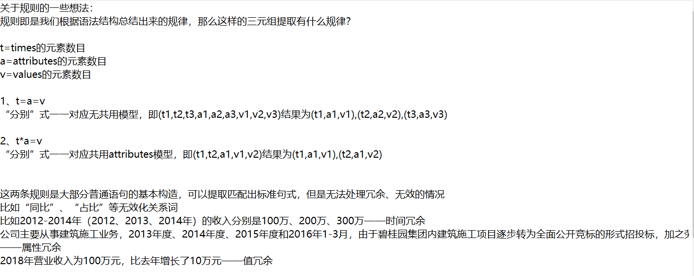
基于规则
我们首先根据数据分析，建立了一个rule_model，其中包含两条规则，进行判断和predict输出
（以下源自rule demo）

Slide 14
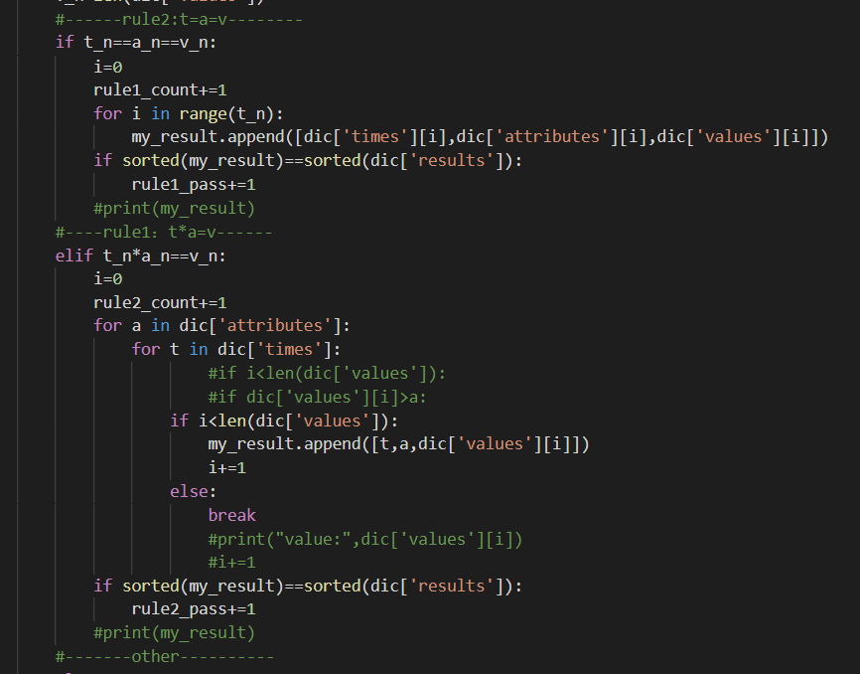
基于规则
写了一个rule_model.py的简单程序跑了一下这两条规则

Slide 15
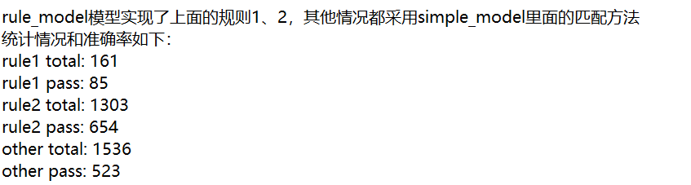
基于规则
运行的通过结果如下：
大约只有50%的规则正确率和40%的总正确率
然后分析余下错误数据，发现绝大部分是冗余导致，那么是否去除冗余之后可以大幅提高正确率？

Slide 16
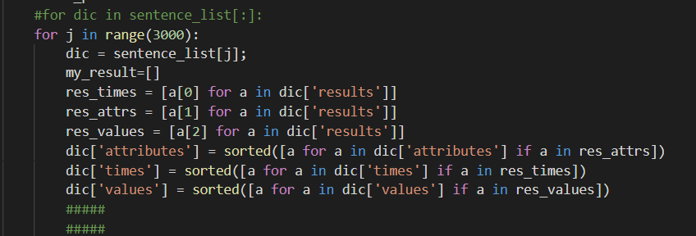
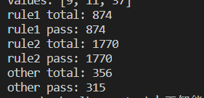
基于规则
于是做了rule_model_v2版本，根据result结果，去除了没有出现的三元组元素
得到的结果如下：

Slide 17
基于规则
可以发现这样两条规则的准确率甚至高达100%
但是剩下不符合规则的情况表现并不太好，这时再分析错误数据，发现大多是“分句”句式。
因此之后我们准备在规则上再加入对分句的判断，提高准确率。

Slide 18
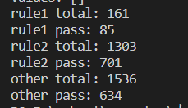
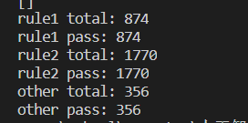
基于规则
加入分句判断之后，未去冗余的结果：
去除冗余的结果——这个结果非常喜人，说明这两条规则全覆盖了训练集

Slide 19
基于训练
现在我们需要对数据进行“预处理”——即去除冗余数据
这里我们自然地想到采用RNN模型训练

Slide 20
基于训练
1、输入：输入是一个序列，这里对给出的test data进行预处理，词嵌入方式生成词向量，每个词向量都是一个节点的输入
2、输出：输出一个以属性数目为维度的序列，分别是每个属性的概率，取概率最大的作为结果处理后的属性
3、属性的主要区分在于——三元组属性t,a,v和无关属性，这样可以达到去冗余的目的

Slide 21
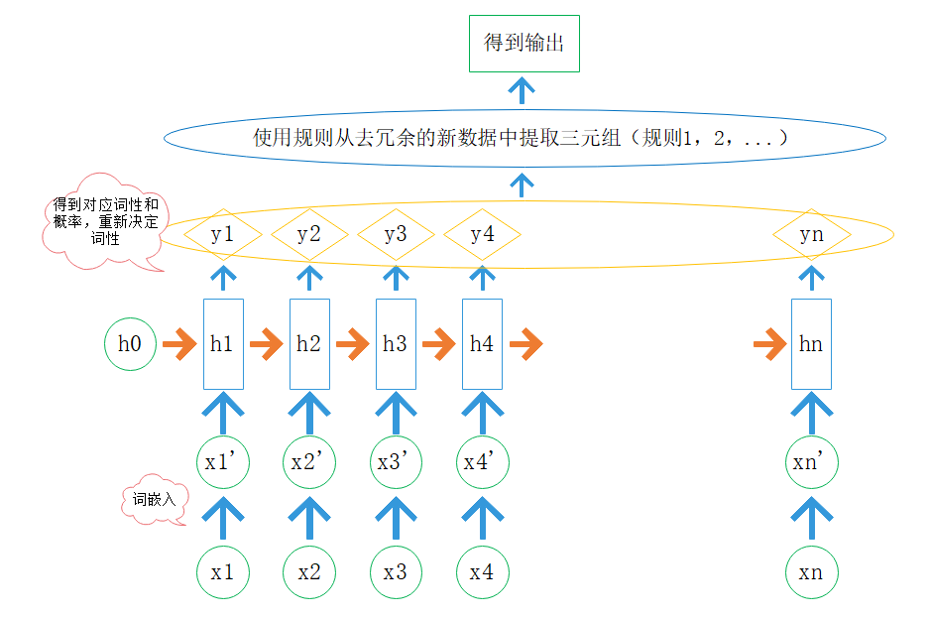
基于训练

Slide 22
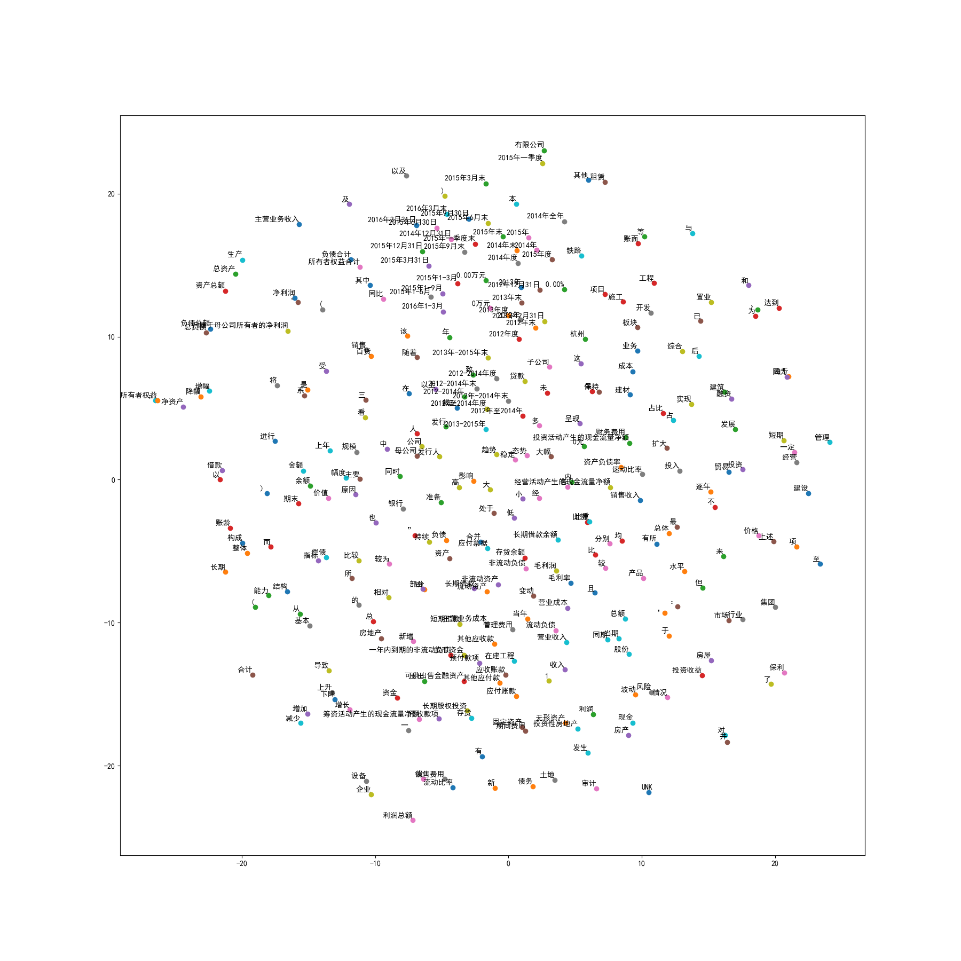
基于训练

Slide 23
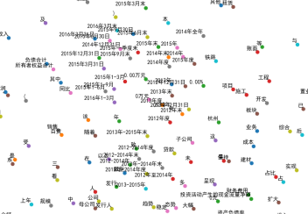
基于训练

Slide 24
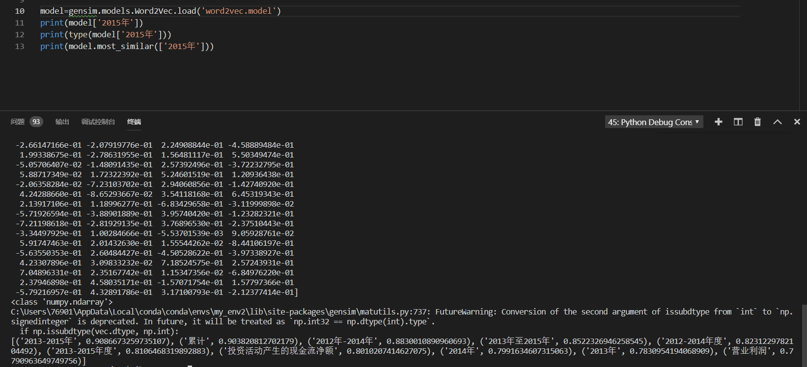
基于训练

Slide 25
基于训练
问题：
1、目前模型还没有细化，单向RNN的准确率是否不够高？
应该会考虑采用双向RNN，是否还有其他更好的方法？
2、词嵌入有两种选择：用已经预训练好的词库，和自己进行训练将训练好的词向量传入。然后去选取准确率更高的方式
但是现在我训练出来之后很难自己进行一个评估，由于这两个的训练方式不一样，人工比对也比较困难
gensim的训练非常快速，但是我基本没有调整的余地；tensorflow我要开满cpu跑大约15min，不过可以调整参数
3、需要RNN部分和规则部分的准确率都很高才能保证最终的结果良好

Slide 26
思路总结
04

Slide 27
初步设想的使用模型：
RNN去冗余+使用规则提取三元组
通过我们对数据的分析发现，有很多情况是因为数据词性的干扰导致我们难以训练出正确的结果，所以使用RNN重新决定数据词性。之后使用规则提取三元组。

Slide 28
RNN去冗余：
发现数据，在含有占比，增加等数据的时候其实是不应该有三元组输出的，我们可以通过RNN把那些无法列举的词语改变词性，变成无关的词，不参与三元组的输出匹配。
输入Index，通过使用词嵌入，再进入RNN训练，得到新的词性（训练得出的词性概率，选择新的词性），重新得到数据样本，送入下一模块。

Slide 29
规则：（times-t，attributes-a，values-v）
rule1：t*a=v
比如：n对1对n，x年，x年净利润xx亿元，xx亿元
rule2:t=a=v
比如：n对n对n，x年净利润xx亿元
Other
…
（还要完善）

Slide 30
其他构想
05

Slide 31
基于分类
无论是RNN还是逻辑回归线性回归，本质还是分类问题，那么是否可以转化三元组匹配问题为是否在result中的分类问题？
思路：列出所有三元组，逻辑回归进行二分类找到有可能的二元组
想法：这两种模型都可以独立解决问题，那么如果我先进行冗余数据预处理，再进行分类，是否会有更好的效果？
问题：可能会有很多冗余操作，冗余训练，导致效率不够高。但是在前一种模型表现不够好的情况下，会考虑进行这个想法的实操

Slide 32
谢谢！
人工智能基础
第十组

